Slide 1

E-Portfolio: Unity
By Mert Gündüz

Slide 2
Table of Contents
General info
Unity – Examples
Editor
Live Demo

Slide 3
General Info
Cross-Platform game engine
Supports more than 25 platforms (2018)
2D/3D games, VR, AR, simulations…
Licenses: Personal, Plus, Pro
Big Asset Store
Easy to pick up, difficult to master
Notes:
Game-Engine: Eine Game-Engine ist die Software, die Spieleersteller mit dem notwendigen Satz von Funktionen versorgt, um schnell und effizient Spiele erstellen zu können. Eine Game-Engine ist ein "Gerüst" für die Spieleentwicklung, das verschiedene wichtige Bereiche unterstützt und zusammenbringt. Sie können Grafiken und Assets für 2D und 3D von anderer Software wie Maya, 3s Max oder Photoshop importieren, diese Assets zu Szenen und Umgebungen zusammenstellen, Beleuchtung, Audio, Spezialeffekte, Physik und Animationen, Interaktivität und Gameplay-Logik hinzufügen und die Inhalte für Ihre Zielplattformen bearbeiten, debuggen und optimieren.
Asset Store: Creators can develop and sell user-generated assets to other game makers via the Unity Asset Store. This includes 3D and 2D assets and environments for developers to buy and sell.^{[63]} In 2018, the store added Rokoko's motion-capture library.^{[64]} Unity Asset Store launched in 2010. By 2018, there had been approximately 40 million downloads through the digital store.^{[65]}
Platforms: … “Build once, deploy anywhere”

Slide 4
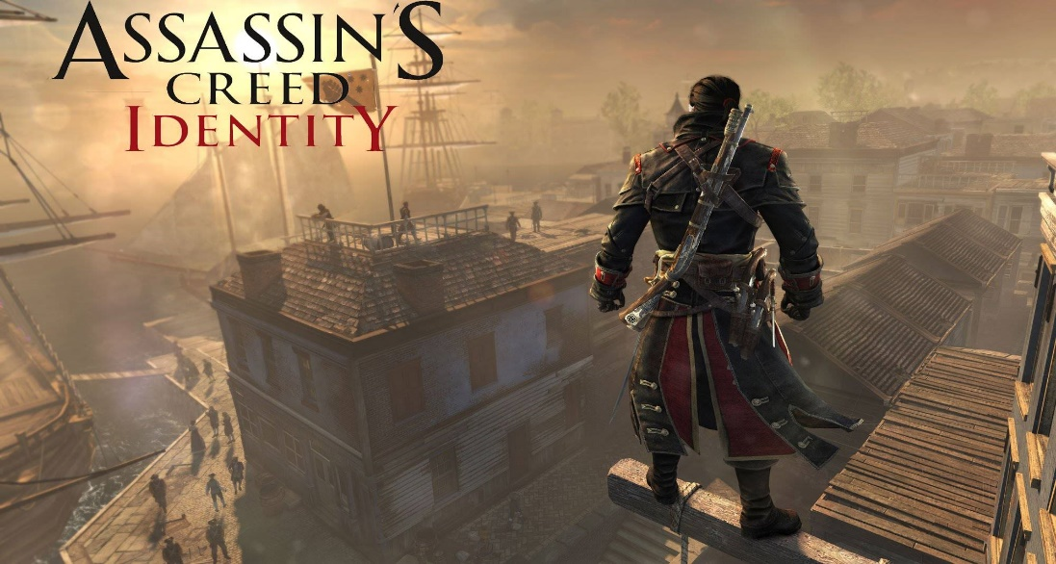
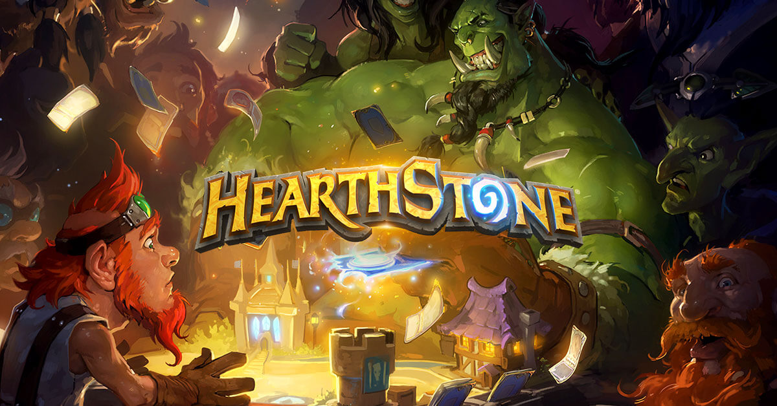
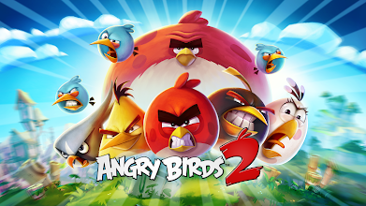

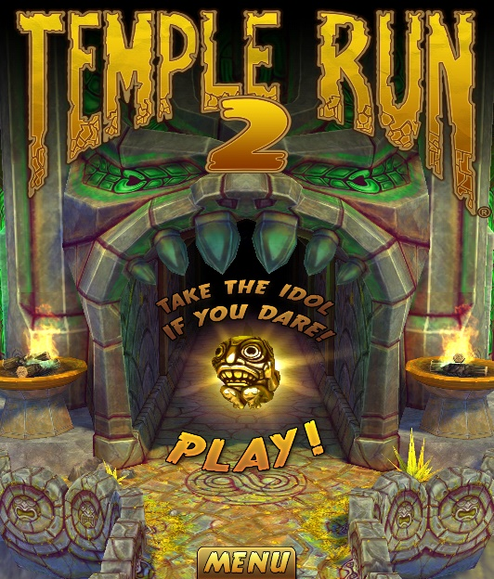
Examples – Games made with Unity
Source: https://androidcommunity.com/assassins-creed-identity-officially-launched-in-android-20160520/
Source: https://playhearthstone.com/de-de/
Source: https://www.handyflash.de/blog/apps/angry-birds-2-sie-sind-immer-noch-wuetend/
Source: https://www.apptalk.de/apps/temple-run-2-auf-gehts-zur-zweiten-runde-426977/
Source: pokemongo.nianticlabs.com
Notes:
Game-Engine: Eine Game-Engine ist die Software, die Spieleersteller mit dem notwendigen Satz von Funktionen versorgt, um schnell und effizient Spiele erstellen zu können. Eine Game-Engine ist ein "Gerüst" für die Spieleentwicklung, das verschiedene wichtige Bereiche unterstützt und zusammenbringt. Sie können Grafiken und Assets für 2D und 3D von anderer Software wie Maya, 3s Max oder Photoshop importieren, diese Assets zu Szenen und Umgebungen zusammenstellen, Beleuchtung, Audio, Spezialeffekte, Physik und Animationen, Interaktivität und Gameplay-Logik hinzufügen und die Inhalte für Ihre Zielplattformen bearbeiten, debuggen und optimieren.
Asset Store: Creators can develop and sell user-generated assets to other game makers via the Unity Asset Store. This includes 3D and 2D assets and environments for developers to buy and sell.^{[63]} In 2018, the store added Rokoko's motion-capture library.^{[64]} Unity Asset Store launched in 2010. By 2018, there had been approximately 40 million downloads through the digital store.^{[65]}
^{Platforms: …}

Slide 5
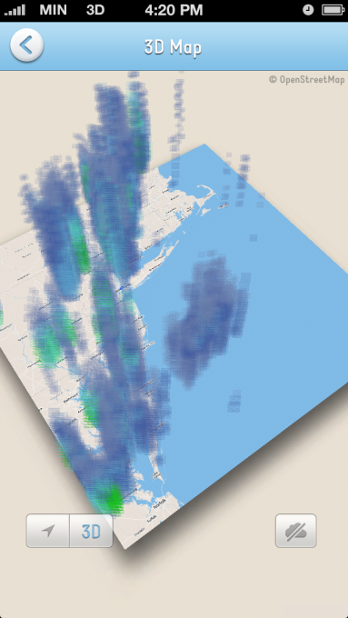
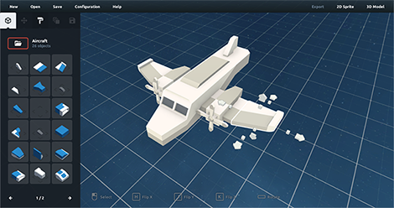
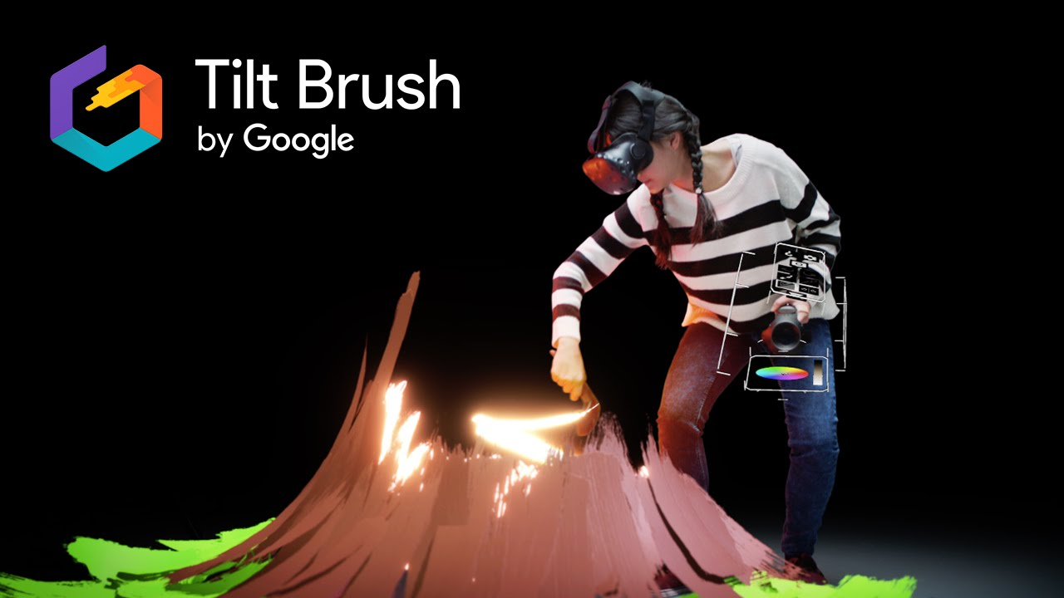
Examples - Other Unity projects
Source: https://www.smoothterminal.com/articles/for-more-than-just-games
Notes:
Game-Engine: Eine Game-Engine ist die Software, die Spieleersteller mit dem notwendigen Satz von Funktionen versorgt, um schnell und effizient Spiele erstellen zu können. Eine Game-Engine ist ein "Gerüst" für die Spieleentwicklung, das verschiedene wichtige Bereiche unterstützt und zusammenbringt. Sie können Grafiken und Assets für 2D und 3D von anderer Software wie Maya, 3s Max oder Photoshop importieren, diese Assets zu Szenen und Umgebungen zusammenstellen, Beleuchtung, Audio, Spezialeffekte, Physik und Animationen, Interaktivität und Gameplay-Logik hinzufügen und die Inhalte für Ihre Zielplattformen bearbeiten, debuggen und optimieren.
Asset Store: Creators can develop and sell user-generated assets to other game makers via the Unity Asset Store. This includes 3D and 2D assets and environments for developers to buy and sell.^{[63]} In 2018, the store added Rokoko's motion-capture library.^{[64]} Unity Asset Store launched in 2010. By 2018, there had been approximately 40 million downloads through the digital store.^{[65]}
Platforms: … “Build once, deploy anywhere”

Slide 6
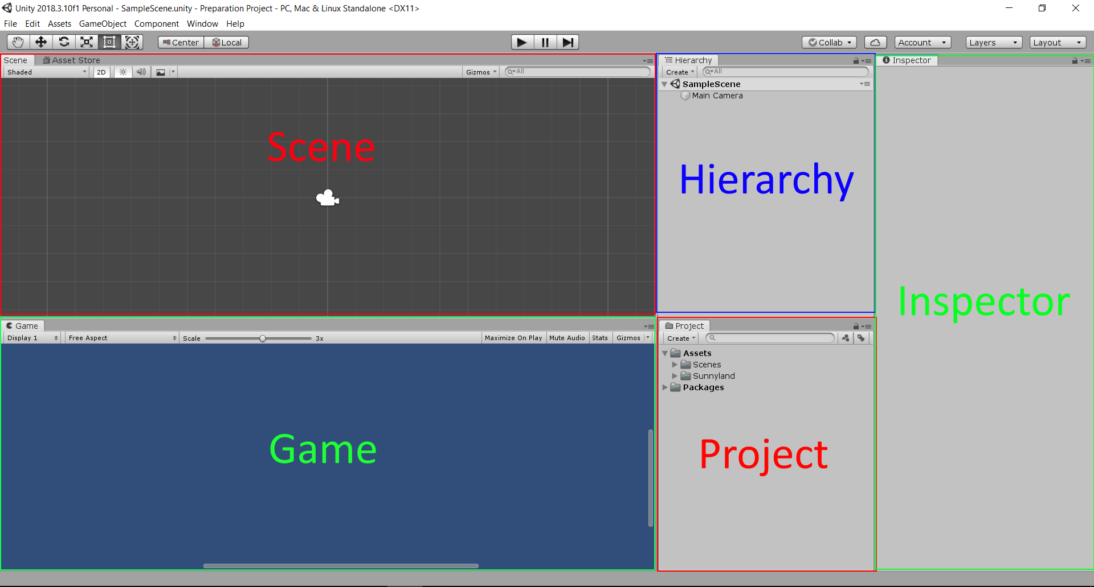
Editor
Notes:
Game-Engine: Eine Game-Engine ist die Software, die Spieleersteller mit dem notwendigen Satz von Funktionen versorgt, um schnell und effizient Spiele erstellen zu können. Eine Game-Engine ist ein "Gerüst" für die Spieleentwicklung, das verschiedene wichtige Bereiche unterstützt und zusammenbringt. Sie können Grafiken und Assets für 2D und 3D von anderer Software wie Maya, 3s Max oder Photoshop importieren, diese Assets zu Szenen und Umgebungen zusammenstellen, Beleuchtung, Audio, Spezialeffekte, Physik und Animationen, Interaktivität und Gameplay-Logik hinzufügen und die Inhalte für Ihre Zielplattformen bearbeiten, debuggen und optimieren.
Asset Store: Creators can develop and sell user-generated assets to other game makers via the Unity Asset Store. This includes 3D and 2D assets and environments for developers to buy and sell.^{[63]} In 2018, the store added Rokoko's motion-capture library.^{[64]} Unity Asset Store launched in 2010. By 2018, there had been approximately 40 million downloads through the digital store.^{[65]}
Platforms: … “Build once, deploy anywhere”

Slide 7
Live Demo
Notes:
Game-Engine: Eine Game-Engine ist die Software, die Spieleersteller mit dem notwendigen Satz von Funktionen versorgt, um schnell und effizient Spiele erstellen zu können. Eine Game-Engine ist ein "Gerüst" für die Spieleentwicklung, das verschiedene wichtige Bereiche unterstützt und zusammenbringt. Sie können Grafiken und Assets für 2D und 3D von anderer Software wie Maya, 3s Max oder Photoshop importieren, diese Assets zu Szenen und Umgebungen zusammenstellen, Beleuchtung, Audio, Spezialeffekte, Physik und Animationen, Interaktivität und Gameplay-Logik hinzufügen und die Inhalte für Ihre Zielplattformen bearbeiten, debuggen und optimieren.
Asset Store: Creators can develop and sell user-generated assets to other game makers via the Unity Asset Store. This includes 3D and 2D assets and environments for developers to buy and sell.^{[63]} In 2018, the store added Rokoko's motion-capture library.^{[64]} Unity Asset Store launched in 2010. By 2018, there had been approximately 40 million downloads through the digital store.^{[65]}
Platforms: … “Build once, deploy anywhere”

Slide 8
Sources
https://www.smoothterminal.com/articles/for-more-than-just-games
https://blogs.unity3d.com/2019/04/16/introducing-unity-2019-1/
https://unity3d.com/legal/terms-of-service
https://web.archive.org/web/20110903115721/http://unity3d.com/unity/editor/asset-store.html
https://unity3d.com/de/unity?_ga=2.57141802.1204840395.1560171227-1606052590.1553774593
Notes:
Game-Engine: Eine Game-Engine ist die Software, die Spieleersteller mit dem notwendigen Satz von Funktionen versorgt, um schnell und effizient Spiele erstellen zu können. Eine Game-Engine ist ein "Gerüst" für die Spieleentwicklung, das verschiedene wichtige Bereiche unterstützt und zusammenbringt. Sie können Grafiken und Assets für 2D und 3D von anderer Software wie Maya, 3s Max oder Photoshop importieren, diese Assets zu Szenen und Umgebungen zusammenstellen, Beleuchtung, Audio, Spezialeffekte, Physik und Animationen, Interaktivität und Gameplay-Logik hinzufügen und die Inhalte für Ihre Zielplattformen bearbeiten, debuggen und optimieren.
Asset Store: Creators can develop and sell user-generated assets to other game makers via the Unity Asset Store. This includes 3D and 2D assets and environments for developers to buy and sell.^{[63]} In 2018, the store added Rokoko's motion-capture library.^{[64]} Unity Asset Store launched in 2010. By 2018, there had been approximately 40 million downloads through the digital store.^{[65]}
Platforms: … “Build once, deploy anywhere”

